Slide 1
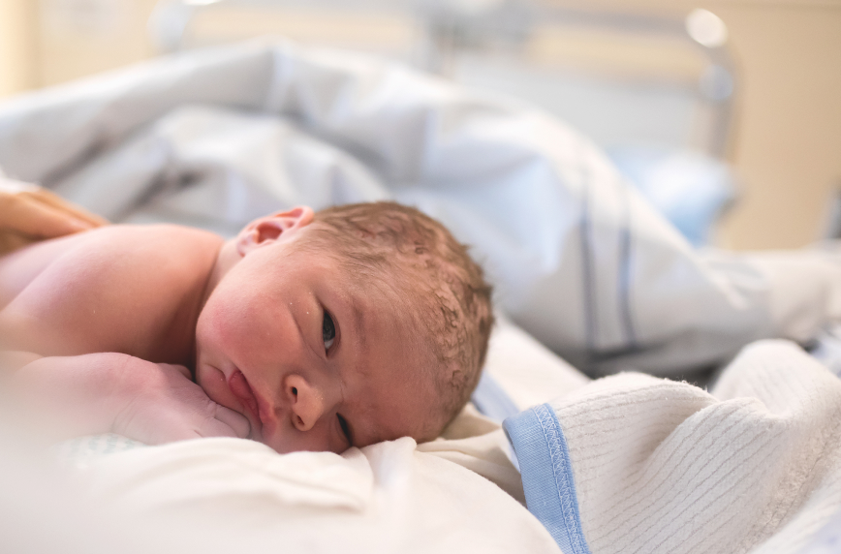

Samfundsfag - identitetsdannelse
17. December 2024

Slide 2
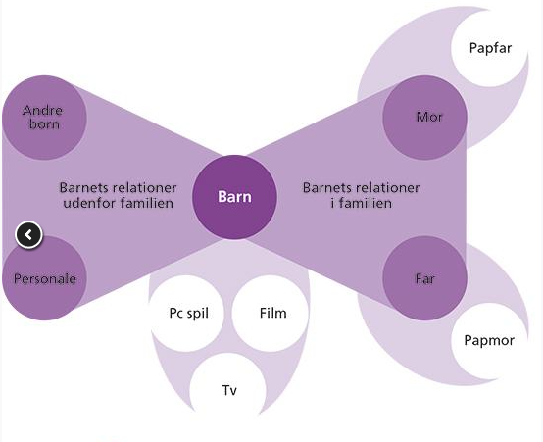

Slide 3
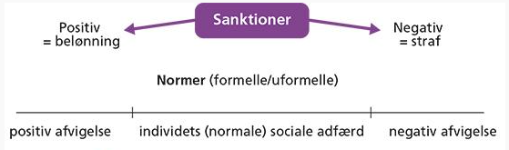

Slide 4
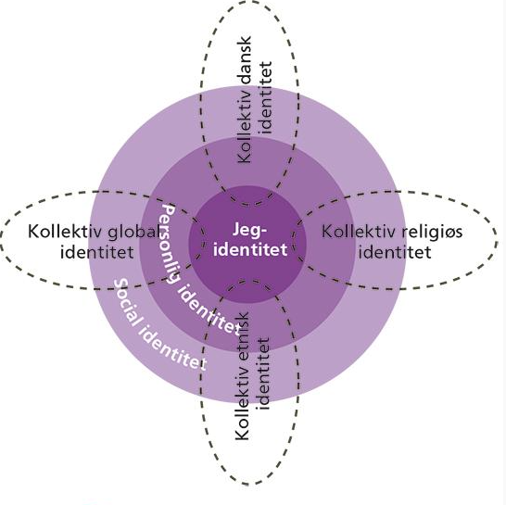

Slide 5
Geert Hofstedes kultur(løg)model s. 45

Slide 6
Forskelle mellem jeg- og vi kultur s. 47

Slide 7
Hvad er en subkultur?
En subkultur er en kultur eller gruppe inden for en større kultur eller gruppe med bestemte stiltræk. (tøj, sprog, traditioner, tro)
En subkultur kan udvikle sig til en modkultur mod majoritetskulturen fx ved at være kriminelle.
Kom med tre eksempler på subkulturer. Måske nogle af dem er ulovlige?

Slide 8
Indvandreres valg af identitet – hvilken strategi vælges?

Slide 9
Forskellige integrationsformer

Slide 10
Kan integrationsformerne hænge sammen med identitetsformer?
Hvordan forstår du integration?
https://gron.luksamfundetop.dk/2/kapitel-2/debatfilm/
Hvor findes der parallelsamfund?
Hvorfor kan det være en udfordring for det danske samfund?

Slide 11
Goffmanns begreber
Face: metafor for den sociale maske som vi mennesker tager på i mødet med andre mennesker.
Setting: Betyder indstilling men i sociologisk forståelsesramme betyder det kulisse eller scene og skal forstå som den sociale arena hvor det sociale udspiller sig.
Frontstage: Dette betyder, at det enkelte individ ligesom træder frem på scenen – altså træder ind i en social situation eller arena. Når vi mennesker gør det forsøger vi at afkode og tilpasse os de sociale normer værdier, som er dominerende i lige netop denne sociale situation.
Backstage: Dette betyder, at befinde sig bag scenen – det skal forstås som, at vi mennesker trækker os tilbage til vores eget private rum for at lade vores batterier op til de næste sociale møder.

Slide 12
Hvad kan du bruge begreberne til?
https://www.dr.dk/drtv/se/stik-mig-smuk_-smuk-som-et-filter_443521
I skal sætte jer sammen med jeres makker.
I skal skrive et kort debatindlæg, hvor I bruger begreber fra undervisningen, og hvor I argumenterer for eller imod brug af ”stik”

